Slide 1
Presa
Julio Acosta Vega
Xavier Chávez Reyes
Marco Salcedo Arciniega

Slide 2
Definición
En ingeniería se denomina presa o represa a una barrera fabricada con piedra, hormigón o materiales sueltos, que se construye habitualmente en una cerrada o desfiladero sobre un río o arroyo1 con la finalidad de embalsar el agua en el cauce fluvial para su posterior aprovechamiento en abastecimiento o regadío, para elevar su nivel con el objetivo de derivarla a canalizaciones de riego, o para la producción de energía mecánica al transformar la energía potencial del almacenamiento en energía cinética, y ésta nuevamente en mecánica al accionar la fuerza del agua un elemento móvil. La energía mecánica puede aprovecharse directamente, como en los antiguos molinos, o de forma indirecta para producir energía eléctrica, como se hace en las centrales hidroeléctricas.

Slide 3
Terminología
El embalse: es el volumen de agua que queda retenido por la presa.
El vaso: es la parte del valle que, inundándose, contiene el agua embalsada.
La cerrada o boquilla: es el punto concreto del terreno donde se construye la presa.
La presa o cortina: propiamente dicha, cuyas funciones básicas son, por un lado garantizar la estabilidad de toda la construcción, soportando un empuje hidrostático del agua, y por otro no permitir la filtración del agua

Slide 4
A su vez, en la presa se distingue…
Los paramentos, caras o taludes: son las dos superficies más o menos verticales principales que limitan el cuerpo de la presa, el interior o de aguas arriba, que está en contacto con el agua, y el exterior o de aguas abajo.
La coronación: es la superficie que delimita la presa superiormente.
Los estribos o empotramientos: son los laterales del muro que están en contacto con la cerrada contra la que se apoya.
La cimentación: es la parte de la estructura de la presa, a través de la cual se transmiten las cargas al terreno, tanto las producidas por la presión hidrostática como las del peso propio de la estructura.
El aliviadero o vertedero: es la estructura hidráulica por la que rebosa el agua excedentaria cuando la presa ya está llena.
Las compuertas: son los dispositivos mecánicos destinados a regular el caudal de agua a través de la presa.
La descarga de fondo: permite mantener el denominado caudal ecológico aguas abajo de la presa.
Las tomas son también estructuras hidráulicas, pero de menor entidad, y son utilizadas para extraer agua de la presa para un cierto uso, como puede ser abastecimiento a una central hidroeléctrica o a una ciudad.
Las esclusas: que permiten la navegación "a través" de la presa.
La escalera de peces: que permite la migración de los peces en sentido ascendente de la corriente.

Slide 5
Tipos de presas
De gravedad (de hormigón rodillado o convencional)
De contrafuertes
De arco-bóveda
De escollera (de tierra o de roca), y también llamadas de materiales sueltos (estas son todas de gravedad).
Presa hinchable

Slide 6
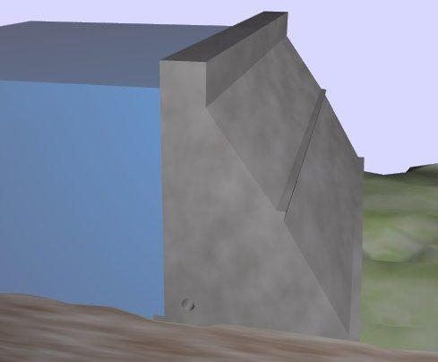
Presa de gravedad

Slide 7
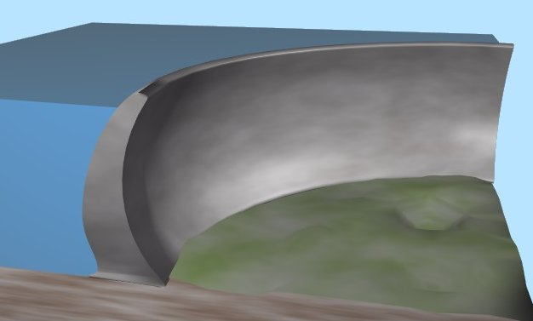
Presa de arco

Slide 8
Según su Aplicación
Presas filtrantes o diques de retención: son aquellas que tienen la función de retener sólidos, desde material fino, hasta rocas de gran tamaño, transportadas por torrentes en áreas montañosas, permitiendo sin embargo el paso del agua.
- Presas de control de avenidas: son aquellas cuya finalidad es la de laminar el caudal de las avenidas torrenciales, con el fin de que no se cause daño a los terrenos situados aguas abajo de la presa en casos de fuerte tormenta.
- Presas de derivación: El objetivo principal de estas es elevar la cota del agua para hacer factible su derivación, controlando la sedimentación del cauce de forma que no se obstruyan las bocatomas de derivación. Este tipo de presas son, en general, de poca altura ya que el almacenamiento del agua es un objetivo secundario.
En la foto, la bocatoma está en la margen derecha del río. La estructura que atraviesa el río sirve para crear un pequeño represamiento para garantizar el funcionamiento de la bocatoma.
- Presas de Almacenamiento: El objetivo principal de éstas es retener el agua para su uso regulado en irrigación, generación eléctrica, abastecimiento a poblaciones, recreación o navegación, formando grandes vasos o lagunas artificiales. El mayor porcentaje de presas del mundo, las de mayor capacidad de embalse y mayor altura de cortina corresponden a este objetivo.
- Presas de Relaves : Son estructuras de retención de sólidos sueltos y líquidos de desecho, producto de la explotación minera, los cuales son almacenados en vasos para su decantación. Por lo común son de menores dimensiones que las presas que retienen agua, pero en algunos casos corresponden a estructuras que contienen enormes volúmenes de estos materiales. Al igual que las presas hidráulicas tienen cortina (normalmente del mismo tipo de material), vertedero, y en vez de tener una obra de toma o bocatoma poseen un sistema para extraer los líquidos.

Slide 9
Aliviaderos
Toda presa tiene que tener un sistema para evacuar el agua en caso de lluvias torrenciales que puedan llenarla hasta límites peligrosos.

Slide 10
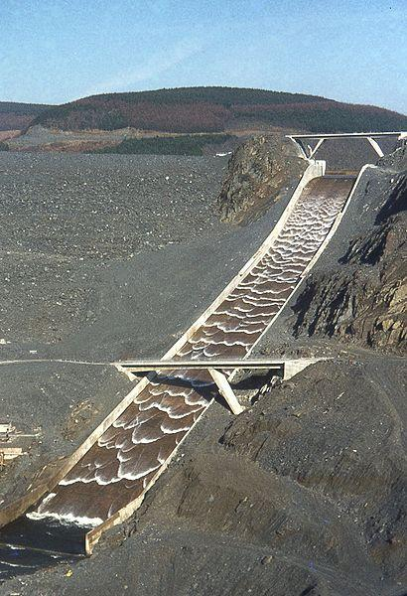
Aliviadero de presa Llyn Brianne

Slide 11
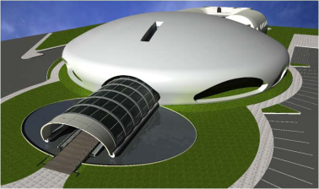
PARCON ESPOL
El Proyecto tiene cobertura nacional, pues en el Parque del Conocimiento participarían empresas y universidades de todo el Ecuador.
El Parque del Conocimiento tiene un área asignada de aprox. 200 ha. en el campus Gustavo Galindo Velasco
La inversión total para construir la fase primera del Parque del Conocimiento asciende a 30 millones de dólares, de los cuales 20 los aportaría el Gobierno del
Ecuador a través de la Secretaría Nacional de Ciencia y Tecnología (SENACYT) y 10 aporta la ESPOL sin considerar el valor de las 200 ha. asignadas al Parque del Conocimiento

Slide 12
Presa del PARCON
De esas 200ha. Que tendrá el parque del conocimiento, cerca de 20 hectáreas pertenecerán al lago artificial que será encausado por medio de una presa que ya se encuentra en construcción.
El lago estará conformado por la acumulación de las aguas lluvias y servirá para el riego y recreación de los usuarios.

Slide 13
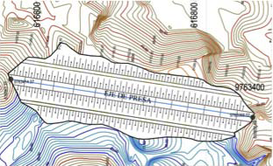
Represa

Slide 14
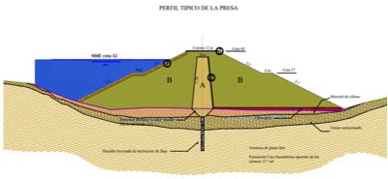
Aliviadero

Slide 15
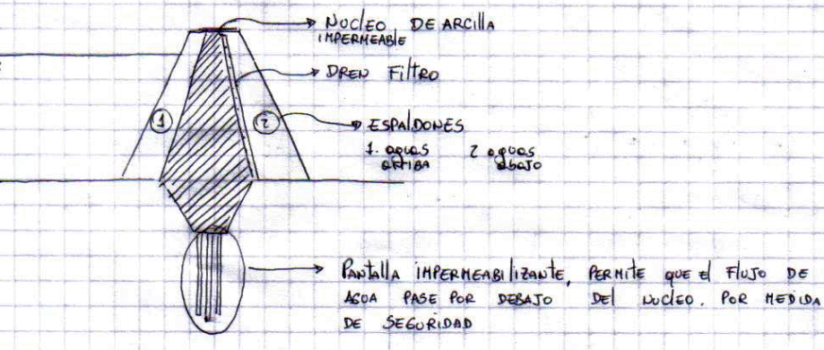
Proceso de Compactación del núcleo y los espaldones de la presa

Slide 16
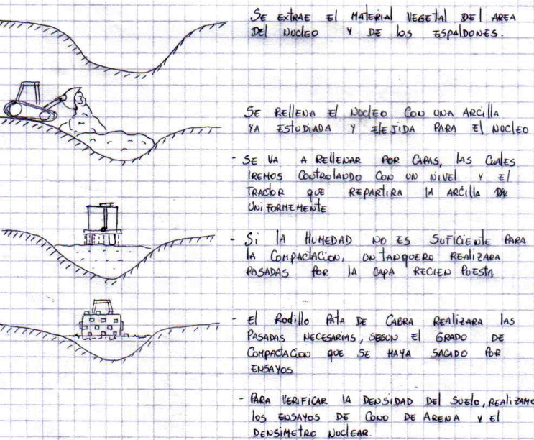
Levantamiento de la Presa, Núcleo y espaldones.

Slide 17
Precauciones
Cuando se va a construir una presa se debe elegir cuidadosamente el suelo.
Se debe hacer un estudio del suelo con el que se va a trabajar. Estudios tales como:
Análisis Granulométrico y clasificación SUCS
Determinación de la Densidad in-situ:
Densímetro nuclear, cono de arena, globo de hule.

Slide 18
Precauciones…
Se debe realizar correctamente la compactación.
Hay que construir sobre un buen suelo si se trata de una presa. Se debe evitar la arena y trabajar con materiales lo suficientemente permeables para evitar las tubificaciones.
Conocer los limites plásticos y líquidos del terreno.
Mejorar el terreno de ser necesario.

Slide 19
DETERMINACION DE LA DENSIDAD IN SITU
El ensayo permite obtener la densidad de terreno y así verificar los resultados obtenidos en faenas de compactación de suelos, en las que existen especificaciones en cuanto a la humedad y la densidad.
Entre los métodos utilizados, se encuentran el método del cono de arena, el del balón de caucho e instrumentos nucleares entre otros.
La densidad del suelo estará dada por la siguiente expresión:
g _{hum} = P hum / Vol. Exc ( grs/cc )
Si se determina luego el contenido de humedad (w) del material extraído, el peso unitario seco será:
g seco = g_{hum} / ( 1 + w ) ( grs/cc )

Slide 20
Método del balón de caucho
A través de este método, se obtiene directamente el volumen del agujero dejado por el suelo que se ha extraído. Por medio de un cilindro graduado, se lee el volumen de agua bombeado que llena la cavidad protegida con el balón de caucho que impide la absorción del agua en el terreno.
Como ventaja, este método resulta ser más directo y rápido que el cono de arena, pero entre sus desventajas se encuentran la posibilidad de ruptura del balón o la imprecisión en adaptarse a las paredes del agujero, producto de cavidades irregulares o proyecciones agudas lo que lo hacen poco utilizado.

Slide 21
Método del densímetro de membrana
Aplicable a suelos donde predomina la grava media y gruesa. Una vez nivelada la superficie, se coloca un anillo metálico de diámetro aproximado de 2 mt. y se procede a excavar el material que encierra el anillo en una profundidad aproximada de 30 cm.
Una vez removido el material, se coloca una membrana plástica que se adapta perfectamente al interior del anillo y al fondo de la grava. Esta membrana se llena con agua, registrando el volumen que llena la cavidad y que corresponderá al volumen de material extraído.

Slide 22
Método del cono gigante
Aplicable a suelos donde predominan las partículas mayores a 50 mm. o en suelos como gravas uniformes, en donde la utilización de la arena no resulta conveniente puesto que esta ocuparía los vacíos que originalmente poseen las gravas. En reemplazo de arena, es común utilizar gravilla o bolitas de vidrio.

Slide 23
Método mediante bloques
Se utiliza para determinar la densidad de suelos cohesivos en estado natural, en suelos compactados y suelos estabilizados, donde se determina el peso y volumen de muestras en estado inalterado. Estas muestras son extraídas cuidadosamente mediante un cuchillo o espátula y son recubiertas con parafina sólida. De la pared de la excavación se extrae una muestra representativa para determinar el contenido de humedad. La muestra no perturbada, se pesa y se determina su volumen al depositarla dentro de un sifón, leyendo en un cilindro graduado el volumen de agua desplazado al cual se le debe restar el volumen de parafina que recubre la muestra para lo cual es necesario saber la densidad de ésta.

Slide 24
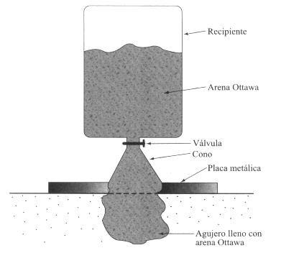
Método Cono de Arena
Es el método lejos más utilizado. Representa una forma indirecta de obtener el volumen del agujero utilizando para ello, una arena estandarizada compuesta por partículas cuarzosas, sanas, no cementadas, de granulometría redondeada y comprendida entre las mallas Nº 10 ASTM (2,0 mm.) y Nº 35 ASTM (0,5 mm.).

Slide 25
Método Nuclear
Los medidores nucleares de densidad son ahora usados con frecuencia para determinar el peso específico seco compactado de suelo. Los densímetros nucleares operan en huecos taladrados o desde la superficie del terreno. El aparato mide el peso de suelo húmedo por volumen unitario y también el peso del agua presente en un volumen unitario de suelo. El peso específico seco de suelo compactado se determina restando el peso del agua del peso específico húmedo del suelo.

Slide 26
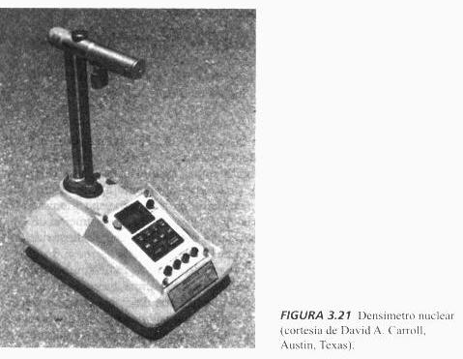
Método Nuclear

Slide 27
Volúmenes mínimo de muestra según el tamaño máximo de partículas del suelo
Tamaño máximo de partículas ( mm. ) | Volumen mínimo de la muestra (cm³)
5 | 750
10 | 1500
25 | 2000
50 | 3000
80 | 4000

Slide 28
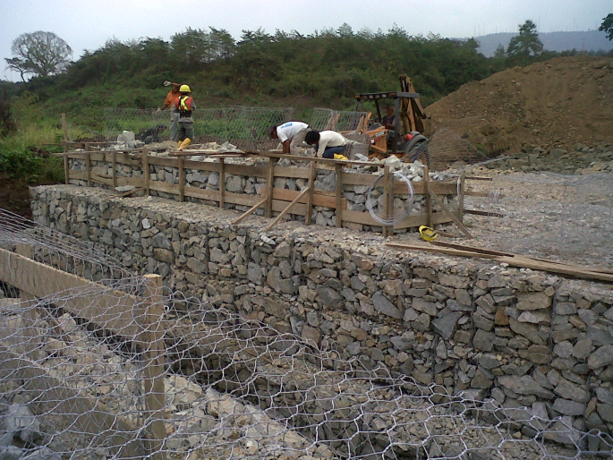
Fotos de las visitas de campo

Slide 29
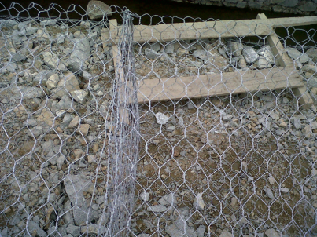
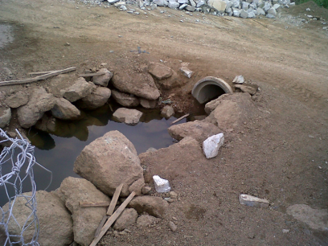
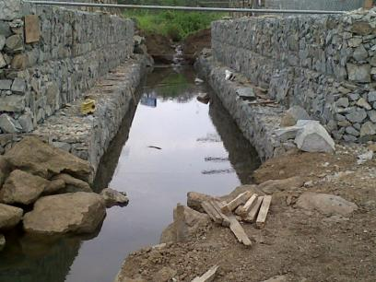
Fotos de las visitas de campo

Slide 30
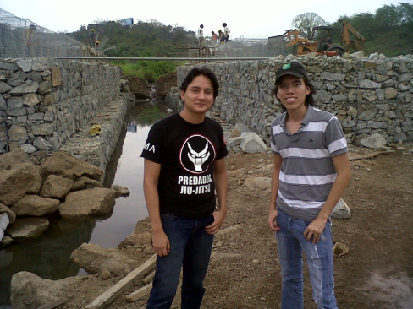
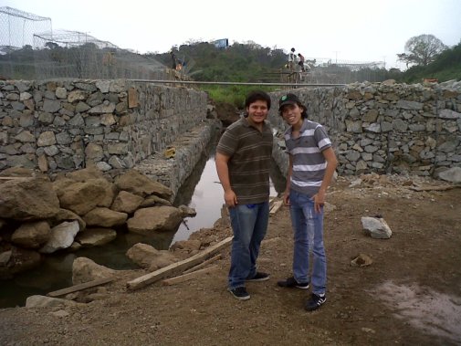
Fotos de las visitas de campo

Slide 31
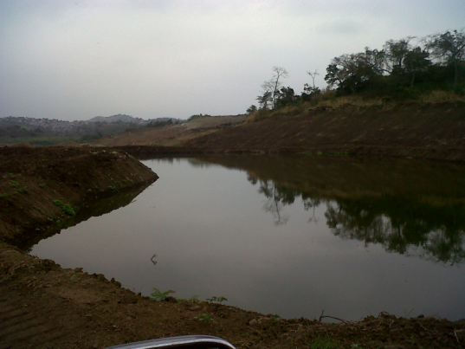
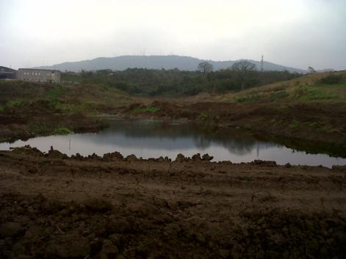
Lago

Slide 32
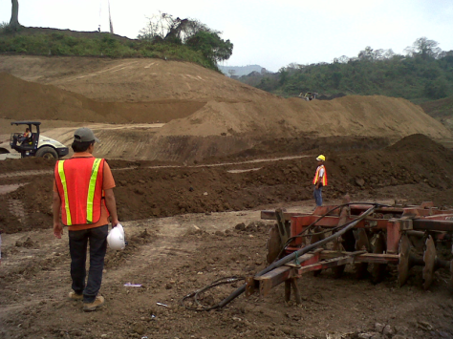
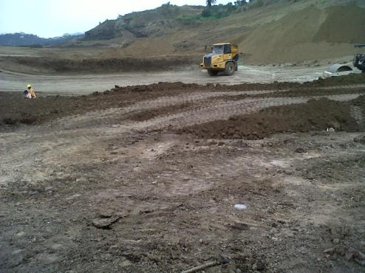
Aguas Abajo

Slide 33
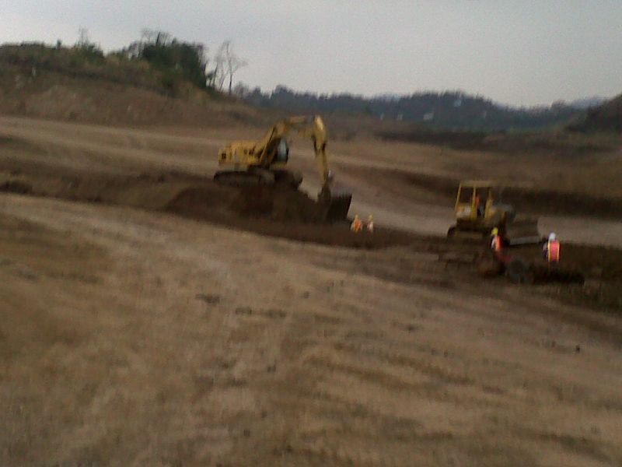
Aguas Abajo

Slide 34
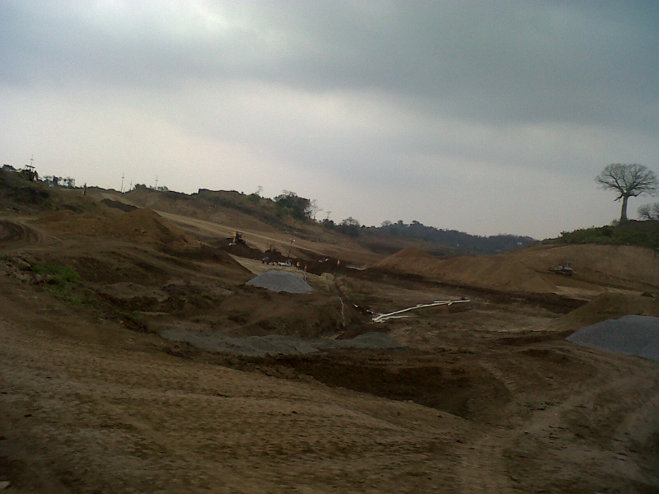
Aguas Abajo

Slide 35
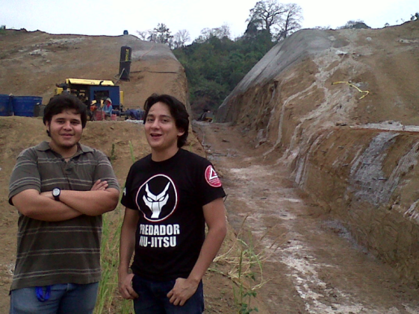
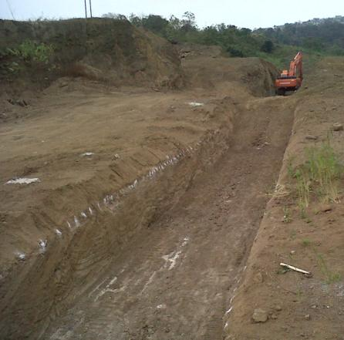
Aliviadero

Slide 36
Se hara el seguimiento respectivo para una presentacion de segundo parcial

